Slide 1
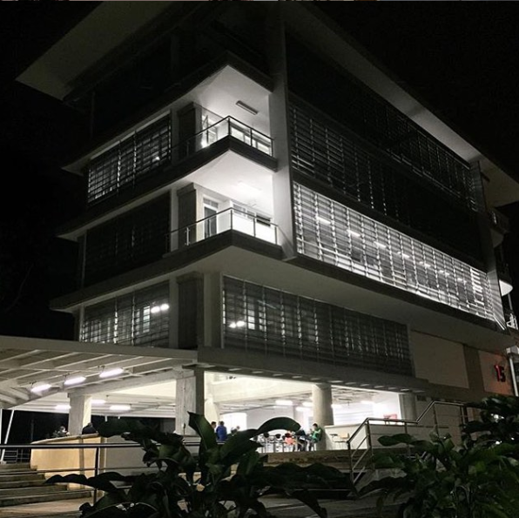
14
Proyecto
Fomento y Fortalecimiento de la Extensión Universitaria

Slide 2
Información general del proyecto
Código del proyecto | PDI2028 – CGT - 14
Dependencia responsable del proyecto | Vicerrectoría de Investigaciones, Innovación y Extensión
Pilar de Gestión | Creación, Gestión y Transferencia del conocimiento
Programa | Consolidación de la Extensión institucional con impacto en la sociedad y reconocimiento nacional e internacional
Procesos asociados (Sistema Integral de Gestión) | Misionales - Extensión y proyección social
Factores de calidad institucional a los que apunta el proyecto | 1. Misión y proyecto institucional
 | 2. Estudiantes
 | 3. Profesores
 | 4. Procesos académicos
 | 5. Visibilidad nacional e internacional
 | 6. Investigación y creación artística
 | 7. Pertinencia e impacto social
Otras instancias o dependencias participantes | Facultades, Grupos de Investigación, Docentes, administrativos y estudiantes
Programas a los cuales le aporta indirectamente el proyecto | Internacionalización integral de la Universidad
 | Gestión del conocimiento, innovación y emprendimiento con impacto en la sociedad y reconocimiento nacional e internacional
 | Consolidación de la Extensión institucional con impacto en la sociedad y reconocimiento nacional e internacional
 | Articulación interna para la gestión del contexto
 | Procesos asociados al desarrollo sostenible, la competitividad y la movilización social
 | Gestión Estratégica para el Bienestar
Objetivos de Desarrollo Sostenible (ODS) a los cuales le aporta el proyecto | 4. Garantizar una educación inclusiva, equitativa y de calidad y promover oportunidades de aprendizaje durante toda la vida para todos
 | 8. Promover el crecimiento económico sostenido, inclusivo y sostenible, el empleo pleno y productivo y el trabajo decente para todos
14. Fomento y Fortalecimiento de la Extensión Universitaria

Slide 3
Identificación del problema, necesidad u oportunidad
La Universidad Tecnológica de Pereira por su experiencia y posicionamiento académico y de investigación a través de la oferta de pregrado, posgrado y la consolidación de sus grupos de investigación ha generado unas capacidades institucionales importantes que pueden aportar a la solución de problemas del sector externo a través de la Extensión universitaria.
Esta última como función misional de la Universidad ha ido consolidándose en con el tiempo, sin embargo, pesé a las múltiples acciones realizadas, no se visibiliza y no se tiene apropiación por parte de la comunidad universitaria de las capacidades institucionales, generando desarticulación entre dependencias, duplicidad en procesos e indicadores institucionales que no reflejan las reales capacidades de la institución.
14. Fomento y Fortalecimiento de la Extensión Universitaria

Slide 4
Identificación del problema, necesidad u oportunidad
Problema Central | Causas directas | Causas Indirectas
Baja visibilidad y desarticulación institucional en procesos de extensión universitaria ejecutados | 1. Débil cultura del registro de las actividades de extensión. | 1.1 Desconocimiento de las políticas institucionales por parte de la comunidad responsable de desarrollar actividades de extensión 1.2 Ausencia de herramientas tecnológicas adecuadas que faciliten el proceso de registro 1.3 Baja visibilidad de la extensión desarrollada al interior de la institución. 1.4 Desconocimiento de los procesos institucionales en el marco de la extensión universitaria 1.5 Resistencia a la ejecución de procedimientos institucionales por parte de la comunidad 1.6 Bajos procesos de formación y acompañamiento a los responsables de ejecutar las actividades de extensión. 1.7 Duplicidad en las temáticas, actividades, y procesos desarrollados entre facultades
 | 2. Oferta de Educación continua de manera desarticulada y desorganizada. | 2.1 Ausencia de política y procedimientos institucionales. 2.2 Baja capacidad de comercialización y oferta de los servicios de educación continua 2.3 Ausencia de acompañamiento institucional para la ejecución de actividades de educación continua
 | 3. Desconocimiento en formulación, ejecución, seguimiento y control de proyectos de extensión | 3.1 Poco interés en formación por parte de los responsables de los proyectos 3.2 Inexperiencia en procesos de formulación, ejecución, seguimiento y control de proyectos
 | 4. Insuficiente inversión en iniciativas de extensión universitaria que beneficien e impacten la sociedad | 4.1 Recursos presupuestales escasos. 4.2 Priorización en asignación de recursos para otras líneas de acción institucional
 | Efectos directos | Efectos indirectos
 | 1. Baja visibilidad en las actividades de extensión desarrolladas institucionales | 1.1 Subregistro de las actividades de Extensión 1.2 Indicadores institucionales con información ajena a la realidad de la Universidad 1.3 Pérdida de oportunidades externas
 | 2.Oferta de educación continua sin mínimos criterios de calidad | 2.1 Imagen institucional debilitada por procesos de educación continua 2.2 Duplicidad en la oferta de temáticas entre dependencias 2.3 Pérdida de oportunidades comerciales para la institución 2.4 Competencia entre dependencias y facultades en la oferta de servicios de extensión
 | 3. Pérdida de oportunidades de ejecución de proyectos | 3.1 Problemas con entidades externas por malos procesos de ejecución de proyectos 3.2 Ineficientes procesos de ejecución de proyectos 3.3 Personal con bajos niveles de formación en formulación, ejecución, seguimiento y control de proyectos
 | 4.Disminución del número de Proyectos de Extensión solidaria y actividades de extensión | 4.1 Reducción de la extensión universitaria 4.2 Bajo impacto de las actividades desarrolladas
14. Fomento y Fortalecimiento de la Extensión Universitaria

Slide 5
Descripción del proyecto
El proyecto busca implementar estrategias que permitan generar una cultura institucional extensionista, que facilite y promueva el registro de las actividades de extensión, así como su visibilidad a nivel regional, nacional e internacional. Por otra parte, la implementación de políticas y procedimientos institucionales que dinamicen y fortalezcan la ejecución de la extensión universitaria en todas sus modalidades.
Se realizará un trabajo de apropiación y cultura de la Extensión universitaria por parte de toda la comunidad, fortaleciendo los sistemas de información existentes y generando una articulación entre dependencias y facultades.
Por otra parte, se proyecta realizar procesos de acompañamiento y asesoría permanente a docentes, administrativos y estudiantes en torno al ejercicio de la extensión; así como ofrecer procesos de capacitación en temas de pertinencia que generen mayores capacidades a nuestra comunidad. Adicionalmente, en el marco del fortalecimiento y fomento de la extensión universitaria se financiarán a través de convocatorias internas proyectos y actividades.
Con lo anterior se logrará un incremento en los indicadores institucionales, posicionamiento y experiencia en procesos de extensión que permitan a la institución participar en convocatorias externas y mejorar sus índices de ejecución de proyectos externos.
Involucrados
Unidades organizacionales: Facultades, Grupos de Investigación, Docentes, administrativos
Beneficiarios: Comunidad en general como beneficiarios de la extensión desarrollada por docentes, administrativos y estudiantes de la Universidad Tecnológica de Pereira.
Entidades externas a la UTP: Empresas, Instituciones Gubernamentales, organizaciones sociales, Comunidad en General.
14. Fomento y Fortalecimiento de la Extensión Universitaria

Slide 6
Objetivos del proyecto
General
Fomentar la Internacionalización de la Investigación, Innovación y Extensión en la Universidad Tecnológica de Pereira.
Específicos
14. Fomento y Fortalecimiento de la Extensión Universitaria
Implementar la cultura de registro de las actividades de extensión universitaria de acuerdo a los procedimientos y políticas institucionales existentes.
Fortalecer la Educación Continua Institucional.
Diseñar un programa de formación en formulación, ejecución y control de proyectos de extensión.
Promover la financiación de proyectos o actividades que fortalezcan procesos de extensión universitaria.

Slide 7
Planes operativos
Plan operativo | Acciones
Estrategias de fomento de la cultura de Registro de actividades de extensión | Creación de políticas y/o procedimientos por cada modalidad de Extensión. Socialización de procedimiento de registro de actividades de extensión. Consolidación actividades de extensión institucional. Acompañamiento y asesoría permanente en temas de Extensión Universitaria.
Fortalecimiento institucional de la Educación Continua | Construcción y aprobación política de educación continua. Socialización y difusión política y procedimientos. Consolidación y definición de procedimientos institucionales para la ejecución de actividades de educación continua. Promoción y difusión de oferta de educación continua. Acompañamiento en procesos de ejecución. Participación en Redes de educación continua.
Desarrollo y Plan de Formación continua dirigido a ejecutores de extensión universitaria | Diseño de Plan de Formación. Formación en formulación, ejecución, seguimiento y control de proyectos.
Convocatorias Internas y Externas para Financiación de Extensión | Diseño, construcción, aprobación de convocatorias. Convocatoria interna para la financiación de proyectos de extensión solidaria. Convocatoria interna para la financiación de actividades de apropiación social de conocimiento. Acompañamiento y tramite de aval institucional para la presentación de propuestas entidades externas.
14. Fomento y Fortalecimiento de la Extensión Universitaria

